Slide 1
PROGRAMACIÓN MULTIAGENTE

Slide 2

Pero antes de entrar en materia...
¿Qué es un Agente?

Slide 3
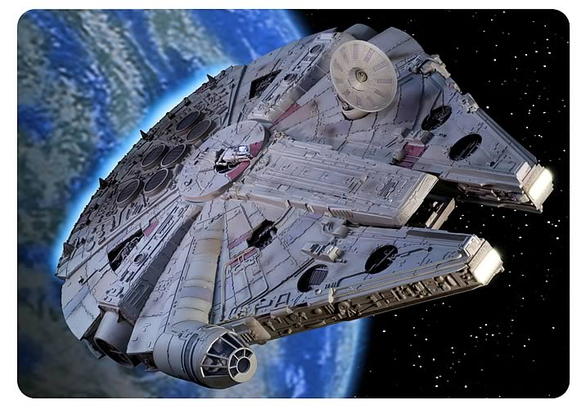
Cuando una nave espacial hace un viaje largo en el espacio, el centro de control en tierra usualmente requiere ir rastreando continuamente su progreso y decidir como solucionar eventualidades. Esto es muy costoso y si las decisiones tienen que tomarse rápidamente, entonces esto simplemente no es práctico.

Slide 4
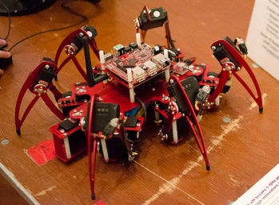
De esta forma...
Agentes (y su instancias físicas en robots) tienen un rol muy importante en situaciones de alto riesgo, imposibles o no adecuados para seres humanos.

Slide 5
¿Qué es un Agente?
“Un agente es cualquier cosa capaz de percibir su medio ambiente con la ayuda de sensores y actuar en ese medio utilizando actuadores (Se usa este término para indicar el elemento que reacciona a un estímulo realizando una acción)”

Slide 6
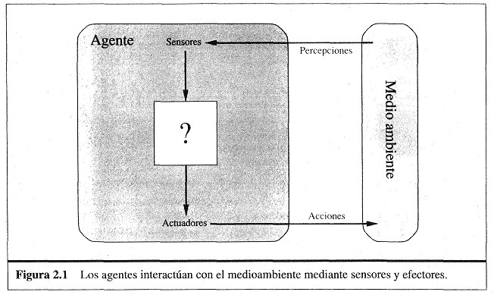

Slide 7

Miremos qué significan cada uno de estos componente!!!

Slide 8
Sensor: Un agente humano tiene ojos, oídos y otros órganos sensoriales además de manos, piernas, boca y otras partes del cuerpo para actuar.
Actuador: Un agente robot recibe pulsaciones del teclado, archivos de información y paquetes vía red a modo de entradas sensoriales y actúa sobre el medio con mensajes en el monitor, escribiendo ficheros y enviando paquetes por la red.

Slide 9
Percepción: El término percepción se utiliza en este contexto para indicar que el agente puede recibir entradas en cualquier instante.
Secuencia de percepciones: La secuencia de percepciones de un agente refleja el historial completo de lo que el agente ha recibido. En términos informales es tratado como “la experiencia” del mismo.

Slide 10
En general, un agente tomará un decisión en un momento dado dependiendo de la secuencia completa de percepciones hasta ese instante. La función que describe el comportamiento de un agente se puede presentar en forma de una tabla; en la mayoría de los casos esta tabla sería muy grande(infinita a menos que se limite el tamaño de la secuencia de percepciones que se quiera considerar)

Slide 11

Ahora....un ejemplo

Slide 12
Leamos el enunciado!!!!
Si tenemos un conjunto de aspiradoras robots limpiando un edificio deben ser capaces de auto coordinarse en forma inteligente para recorrer y aspirar toda el área de tal forma que optimicen sus recursos.
Este mundo en particular tiene solamente dos localizaciones: cuadrícula A y B. La aspiradora puede percibir en qué cuadrante se encuentra y si hay suciedad en éI. Puede elegir si se mueve hacia la izquierda, derecha, aspirar la suciedad o no hacer nada. Una función muy simple para el agente vendría dada por: si la cuadrícula en la que se encuentra está sucia, entonces aspirar, de otra forma cambiar de cuadrícula

Slide 13
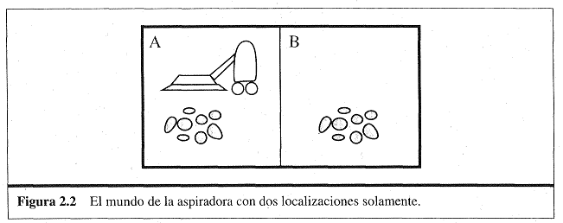
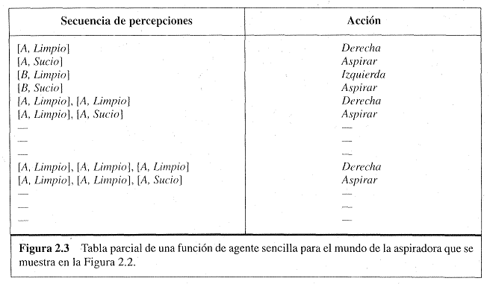

Slide 14
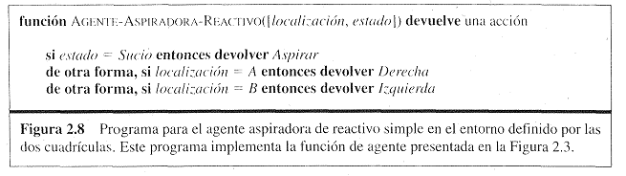

Slide 15
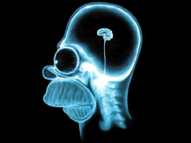
¿Pero que hace que un agente sea bueno o malo, inteligente o estúpido?

Slide 16
BUEN COMPORTAMIENTO: EL CONCEPTO DE RACIONALIDAD

Slide 17
Agente Racional
En cada posible secuencia de percepciones, un agente racional deberá emprender aquella acción que supuestamente maximice su medida de rendimiento, basándose en las evidencias aportadas por la secuencia de percepciones y en el conocimiento que el agente mantiene almacenado

Slide 18
La racionalidad en un momento determinado depende de cuatro factores:
La medida de rendimiento que define el criterio de éxito
El conocimiento de medio en el que habita acumulado por el agente
Las acciones que el agente puede llevar a cabo
La secuencia de percepciones del agente hasta este momento

Slide 19
Medidas de Rendimiento

Slide 20
Las medidas de rendimiento incluyen los criterios que determinan el éxito en el comportamiento del agente. Las cuales deben de ser medidas de rendimiento objetivas, que normalmente determinará el diseñador encargado de la construcción del agente.
Retornemos al ejemplo de la aspiradora. Se puede propones utilizar como medida de rendimiento la cantidad de suciedad limpiada en un periodo de ocho horas. Un agente racional puede maximizar su medida de rendimiento limpiando la suciedad, tirando la basura al suelo, limpiándola de nuevo, y así sucesivamente. Una medida de rendimiento más adecuada recompensaría al agente por tener el suelo limpio.

Slide 21
Como regla general, es mejor diseñar medidas de utilidad de acuerdo con lo que se quiere para el entorno, más que de acuerdo con cómo se cree que el agente debe comportarse.

Slide 22
Especificación del entorno de trabajo: REAS (Rendimiento, Entorno, Actuadores, Sensores)

Slide 23
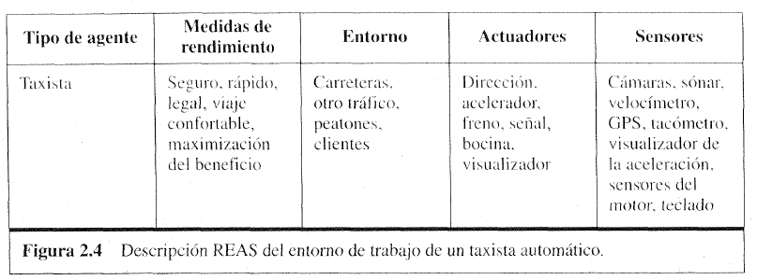
El mundo de la aspiradora fue un ejemplo simple:considere ahora un problema más complejo: un taxista automático.

Slide 24
¿cuál es el entorno en el que se encontrará el taxi? Cualquier taxista debe estar preparado para circular por distintas carreteras, desde caminos rurales y calles urbanas hasta autopistas de 12 carriles
Los actuadores disponibles en un taxi automático serán mas o menos los mismos que los que tiene a su alcance un conductor humano: el control de motor a través del acelerador y control sobre la dirección y los frenos.
Sus sensores básicos deben, por tanto, incluir una o más cámaras de televisión dirigidas, un velocímetro y un tacómetro. Un GPS para proporcionarle información exacta sobre su posición con respecto a un mapa electrónico, y sensores infrarrojos o sonares para deterctar las distancias con respecto a otros coches y obstáculos.

Slide 25
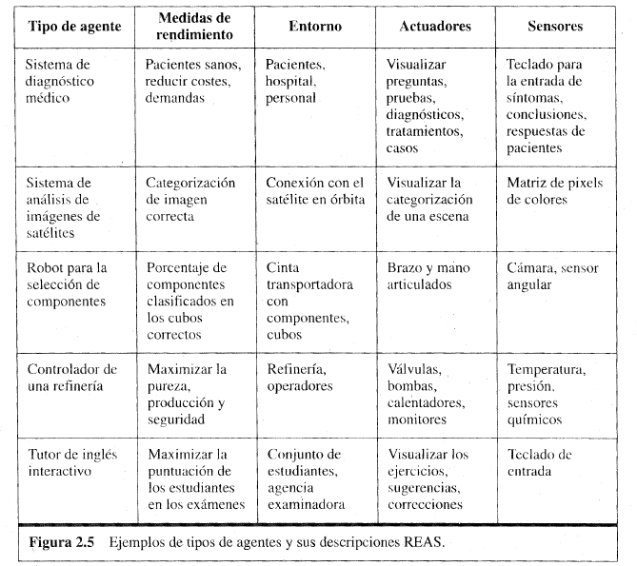

Slide 26
Aplicaciones de los sistemas multiagentes

Slide 27
Tienen alguna idea?

Slide 28
One of the most important application fields of multi-agent systems is information management
(Decker and Sycara, 1997). In particular, the Internet has been shown as an ideal domain for
multi-agent systems due to its intrinsically distributed nature and the sheer volume of information available. Agents can be used, for example, for searching and filtering this mass of information (Klusch, 2001)

Slide 29
Traffic and transportation is also an important field, where the distributed nature of traffic and transport processes and the strong independence among the entities involved in such processes make multi-agent systems a valuable tool for realizing genuinely effective commercial solutions (Neagu et al., 2006). Several domains have been addressed, with some such as OASIS (Ljungberg and Lucas, 1992) providing strong evidence that multi-agent systems are an ideal means for open, complex, mission-critical systems. OASIS is a sophisticated agent air traffic control system based on the BDI agent model, deployed and used with success at Sydney airport in Australia.

Slide 30
Other interesting multi-agent system applications can be found in health care (Moreno and Nealon, 2003). In fact, multi-agent systems have already been proposed to deal with many different kinds of problems in the health care domain, including patient scheduling and management, senior and community care, medical information access and management, and decision support. Several realized applications have shown that multi-agent systems can be the right solution for building medical decision support systems (Hudson and Cohen, 2002) and improve the coordination between the different professionals involved in the health care processes (Lanzola and Boley, 2002).

